Slide 1
Store Sales - Time Series Forecasting

Slide 2
MOMENTO DE THINKERING
Comenzamos a analizar los datos disponibles en los datasets.
Al imaginarnos distintas posibilidades, vimos un interés por saber cómo se relacionaban las promociones con los tipos de tienda y al mismo tiempo si las promociones tenían alguna relación con las fechas.

Slide 3
LAS TABLAS QUE TOMAMOS
df_train
Contiene datos de fechas, las promociones, número de tienda, ventas y familia de tiendas.
De esta tabla decidimos obtener el número de tienda, fechas y promociones.
df_stores
Contiene datos de número de tienda, ciudad, estado, tipo de tienda y grupo de tienda.
De esta tabla tomamos los datos del número de tienda para juntar una tabla con la otra.

Slide 4
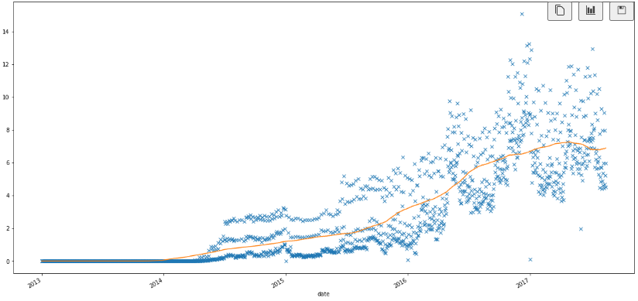
PRIMEROS ANÁLISIS DE LAS PROMOCIONES
Este gráfico nos ayuda a ver que en un inicio casi no habían promociones en las tiendas pero que fueron aumentando mucho a partir de 2016.

Slide 5
REVISIÓN DE DATOS COMBINADOS
index | store_nbr | onpromotion | date | sales | city | state | type | cluster
0 | 1 | 0 | 2013-01-01 | 0.0000 | Quito | Pichincha | D | 13
1 | 1 | 0 | 2013-01-02 | 7417.1479 | Quito | Pichincha | D | 13
2 | 1 | 0 | 2013-01-03 | 5873.2441 | Quito | Pichincha | D | 13
3 | 1 | 0 | 2013-01-04 | 5919.8789 | Quito | Pichincha | D | 13
4 | 1 | 0 | 2013-01-05 | 6318.7852 | Quito | Pichincha | D | 13
... | ... | ... | ... | ... | ... | ... | ... | ...
499877 | 54 | 528 | 2016-05-21 | 3424.0000 | El Carmen | Manabi | C | 3
499878 | 54 | 536 | 2016-05-22 | 4723.0000 | El Carmen | Manabi | C | 3
499879 | 54 | 543 | 2016-05-29 | 4710.0000 | El Carmen | Manabi | C | 3
499880 | 54 | 547 | 2016-05-15 | 5608.0000 | El Carmen | Manabi | C | 3
499881 | 54 | 551 | 2016-05-01 | 5523.0000 | El Carmen | Manabi | C | 3

Slide 6
18%
35%
Correlación de promociones respecto al mes
Correlación de Pearson
Correlación de Spearman

Slide 7
UTILIZAMOS TRES PARÁMETROS
onpromotion
Para conocer el número de promociones y relacionarlos con las fechas y los clústeres.
date
Para acomodar el gráfico progresivamente de acuerdo a las promociones y por tipo de cluster.
cluster
Para conocer si los clústeres tenían valores en común o si las promociones a veces dependen de algo en concreto.

Slide 8
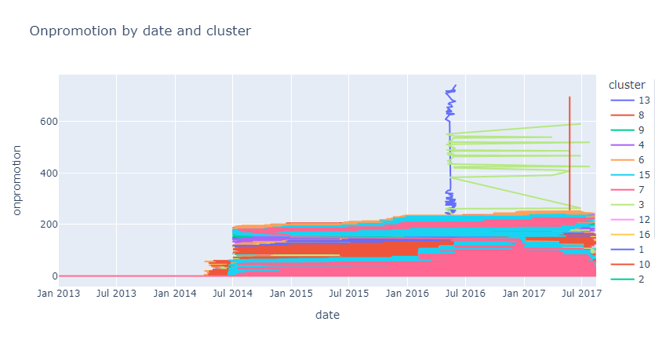
LLUVIA DE IDEAS PARA REPRESENTACIÓN GRÁFICA

Slide 9
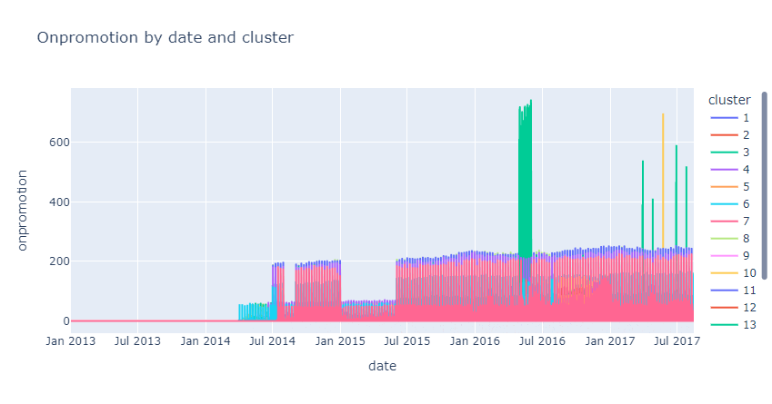
RESULTADO DEL GRÁFICO DE PROMOCIONES

Slide 10
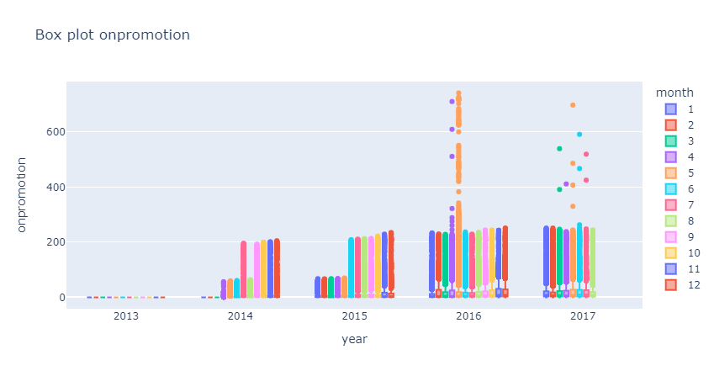
GRÁFICO DE BOXPLOT

Slide 11
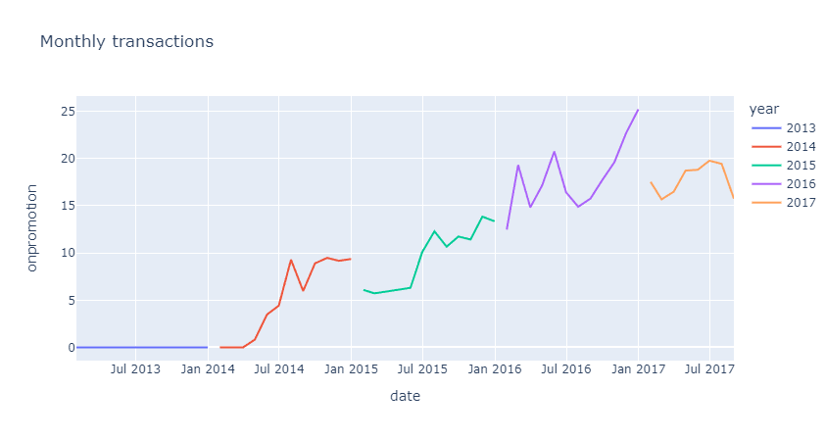
GRÁFICO DE PROMOCIONES POR MES

Slide 12
Concluímos que las promociones efectivamente sí tienen relación con las fechas y que no varían mucho por grupo de tiendas, salvo un caso muy específico.

Slide 13

¡Es todo!
Muchas gracias por su atención

